Slide 1
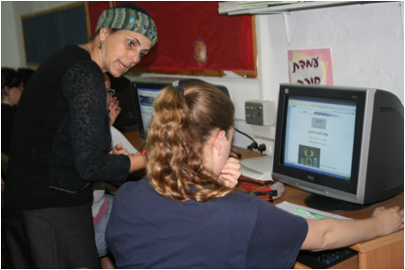
הלימה בין תפקידי המורה למדעים ובין אסטרטגיות הוראה בשילוב טכנולוגיות מידע ותקשורת
יעל נסים המגמה לטכנולוגיות בחינוך אוניברסיטת חיפה yaeln17@gmail.com | ד"ר מירי ברק המחלקה להוראת הטכנולוגיה והמדעים טכניון bmiriam@technion.ac.il | ד"ר דני בן צבי המגמה לטכנולוגיות בחינוך אוניברסיטת חיפה dbenzvi@univ.haifa.ac.il

Slide 2
רקע למחקר
רוב המורים משלבים תקשוב בדרך מסורתית ללא שינוי משמעותי בדרכי ההוראה/למידה.
(Barak, 2007;Chance, Ben-Zvi, Garfiled & Medina, 2007)
מורים מעטים מודעים לפוטנציאל החינוכי של שילוב טכנולוגיות בהוראה.
רק חלקם מסתייעים ביתרונותיהם ומשלבים שיטות הוראה חדשניות
(נחמיאס, מיודוסר ופורקוש, 2009).
ממצאי SITE 2006
מורים

Slide 3
גישות בהוראה
הוראה מסורתית
המורה במרכז ההוראה
העברת ידע
התלמיד פסיבי בתהליך הלמידה
הוראה קונסטרוקטיביסטית חברתית
אינטראקציות חברתיות עם עמית או אדם מבוגר או אדם מיומן
הצגת דעות , חלופות והנמקות
התלמיד במרכז ההוראה
הבניית ידע
התלמיד פעיל בתהליך הלמידה
Salomon, 1992
ברוקס & ברוקס, 1997
Becker & Ravitz, 1999; Carey, 1993
Vygotsky, 1989
סלומון, 2000
הוראה קונסטרוקטיביסטית

Slide 4
תפקיד המורה
מניע
נותן משימות רלוונטיות
מעביר האחריות ללמידה לתלמיד
עוקב אחר תהליך הלמידה
חדשן
משלב טכנולוגיות חדשות בהוראה
מתנסה בדרכי הוראה חדשות
מנחה
מנחה פרטים וקבוצה לביצוע יעדים
נמנע ממתן תשובות חד משמעיות
מעודד תלמידים להביע רעיונות ולשאול שאלות
שותף לקהילה לומדת הכוללת אותו ואת תלמידיו.
NRC, 1996; Crawford, 2000;
Ames, 1992;
Crawfod, 2000
Crawford, 2000; Sandholtz, Ringstaff & Dwyer, 1997
Van Braak, 2001; Krajcik , Czerniak & Berger, 2003
מעודד וממריץ את התלמיד ללמידה
שותף לקהילה לומדת הכוללת עמיתים מתחומי דעת שונים
שותף
Notes:
להוסיף מקורות

Slide 5
אסטרטגיות הוראה
הדרכים בהן בוחר המורה להשיג מטרות אותן הציב לעצמו בשיעור (Schroeder et al., 2007).
הוראה מבוססת המחשה
הצגת תהליכים, נתונים, מבנים ארגוניים, מקומות, תיאוריות באופן גרפי או באמצעות תמונות (Wileman, 1993).
הצגת פעילות המפתחת ידע והבנה של רעיונות ודרכי חשיבה מדעיים, המזמנת ללומד חיפוש אחר תשובה לתופעה משמעותית עבורו (NRC, 1996).
הוראה מבוססת חקר
הוראה מבוססת פתרון בעיות
הצגת בעיה פתוחה ומורכבת אותה יש לפתור (2006 (Savery,. הבעיה יכולה להיות בעלת מספר פתרונות ומספר דרכים לפתרון או ללא פתרון 2000), (Jonassen,.
הוראה רפלקטיבית
הצגת תהליך של הערכה פנימית מעצבת על ידי שיקוף המחשבות וניתוח הפעולות אותן ביצע (שפרירי ובוזו, 1998 Zohar, 1999; )

Slide 6
תהליכי שינוי והשלבים בהטמעת טכנולוגיות
מודל ACOT (Apple Classrooms Of Tomorrow)
((Sandholttz, Ringstaff & Dwyer, 1997
כניסה
אימוץ
הסתגלות
הטמעה
יצירתיות

Slide 7
מודל ACOT
מתנסה לראשונה בטכנולוגיה חדשנית, אך ממשיך ללמד בדרך מסורתית.
משלב את הטכנולוגיה בתוכנית הלימודים.
מגלה את היתרונות בשילוב טכנולוגיה בהוראה.
נוכח לדעת ששילוב הטכנולוגיה מותיר זמן ללמידה מעמיקה יותר.
מפנים כי עליו לשנות את שיטות ההוראה שלו.
שלב שלישי -הסתגלות
שלב ראשון - כניסה
משלב את הטכנולוגיה בהוראה רק לעיתים רחוקות.
שלב שני - אימוץ
מתחיל להרגיש בטחון בשימוש בטכנולוגיה.
מבין את הצורך בשינויים בכיתה אך אינו מבצע שינויים משמעותיים בסגנון ההוראה.

Slide 8
מודל ACOT
המחשב הופך לכלי הכרחי בהוראה.
בעזרת הטכנולוגיה, מסוגל לעצב סביבות למידה חדשות שיש בהן שינויים מהותיים בדרכי ההוראה/למידה.
שלב חמישי- יצירתיות
שלב רביעי - הטמעה
מכיר את הכלי הטכנולוגי ומסוגל ללמד בשיטות הוראה חדשות.
מנצל את אפשרויות התקשורת והשיתוף שהמחשב מזמן לו
התלמידים הופכים לפעילים ולמעורבים בתהליך הלמידה.

Slide 9
מטרת המחקר
מטרת המחקר הייתה לבחון האם קיימת הלימה בין תפיסות המורים את תפקידם לבין אסטרטגיות ההוראה בהן הם משתמשים בשלבם טכנולוגיות מידע ותקשורת.
מתוך מטרה זו נגזרו שאלות המחקר:
1. במידה וקיימת הלימה בין תפיסת מורי המדעים את תפקידם לבין
אסטרטגיות ההוראה בהן הם משתמשים בשלבם טכנולוגיות מ"ת, מהם
מאפייניה של הלימה זו?
2. באיזה שלב הטמעה נמצא כל אחד מהמורים לפי מודל ACOT להטמעת
טכנולוגיות חדשות?

Slide 10
אוכלוסיית המחקר
אפרת - בעלת תואר ראשון במדעים, וותק של 17 שנות הוראה.
רינה - בעלת תואר ראשון בפיזיקה וכימיה, וותק של 27 שנות הוראה.
שני - בעלת תואר שני בטכנולוגיות בחינוך, וותק של 17 שנות הוראה.
איגור - בעל תואר שני בהוראת הפיזיקה, וותק של 18 שנות הוראה.
מורן - בעלת תואר ראשון בביולוגיה, תואר שני בהוראת מדעי החיים, וותק של 29 שנות הוראה.
רחל - בעלת תואר ראשון בהוראת המדעים, וותק של 9 שנות הוראה.

Slide 11
כלי המחקר
ראיונות – במחקר הנוכחי נערכו שני ראיונות עומק חצי מובנים (Semi-structured interview) בקרב המורים.
תצפיות - במחקר הנוכחי, התצפיות שנערכו היו מסוג "תצפית לא משתתפת". יחידת התצפית הייתה שיעורים במדעים (פיזיקה, ביולוגיה, או מוט"ב) בהם מורים משלבים טכנולוגיות מ"ת.
מטריצת הלימה - כלי זה פותח על מנת לבחון את ההלימה בין תפקידי המורה ובין אסטרטגיות ההוראה בהן הוא משתמש בשילוב טכנולוגיות מ"ת בהוראה.

Slide 12
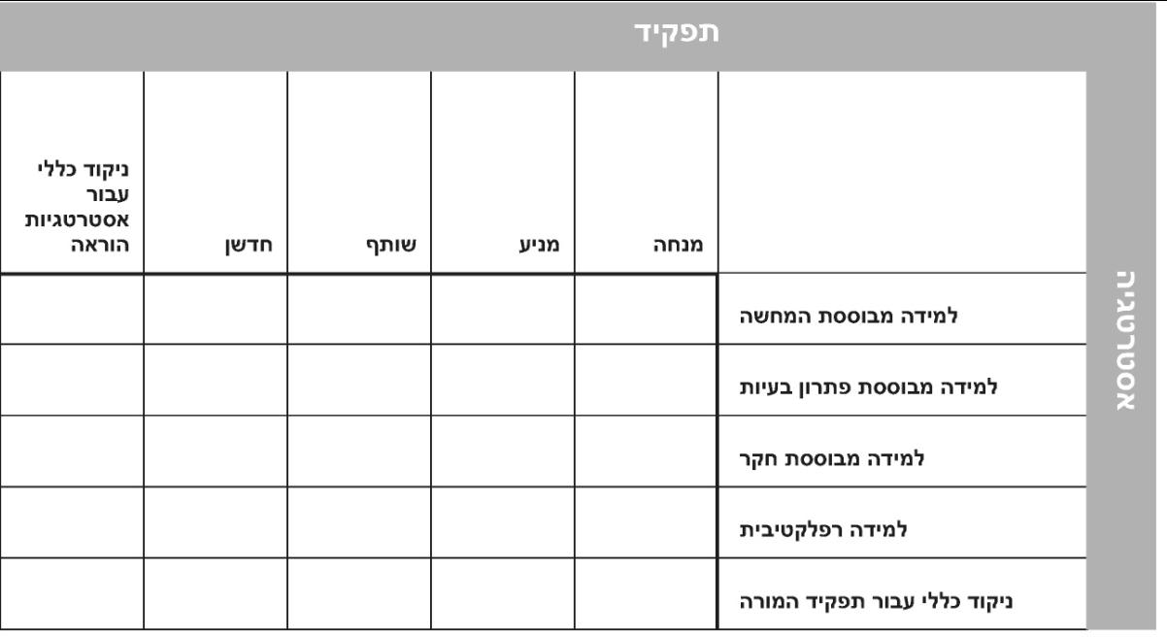

דוגמא למטריצה

Slide 13
ממצאים
מניע בהוראה המבוססת פתרון בעיות
"הצגתי איזושהי בעיה: נניח שהייתה לנו פצצה שיכלה לחסל את כל המיקרואורגניזמים ...בכך הנעתי את תהליך החשיבה והלמידה. הצגתי את הנושא בצורה מעניינת, הפכתי את זה לדילמה, לא לדבר ברור מאליו." (אפרת, 26.7.2009).
"אני חושבת, שהשיעור הראשון בארגונאוט (תוכנה המאפשרת קיום דיונים והצגת טיעונים) בחלק בו הוצגה הבעיה – 'האם כדאי להכניס מיקרוגל הביתה, כן או לא?' – יכול להיות מייצג. כי פה היה לי באמת תפקיד משמעותי… במהלך השיח שלהן, הייתי צריכה לזהות את התרומה של כל תלמידה, ולתת לה איזשהו פידבק אישי, כדי לחזק אותה." (רחל, 12.7.2009).

Slide 15
ממצאים
חדשן בהוראה המעודדת למידה מבוססת חקר
"השתמשתי בטכנולוגיה שהייתה חדשה עבורי ועבור הבנות ויקי. גם בדרך
ההוראה היה כאן חידוש, עד עכשיו לימדנו על חקר הכנרת אבל לא בצורה
כזו". (אפרת,ראיון, 26.7.2009).
"הוצגה להם שאלת חקר בנושא איכות האויר… הייתי חדשנית לא רק שהרגשתי, אלא זה מה שבאמת היה. הגיעו כל מיני מפקחות של החינוך המיוחד ואפילו הזמינו אותי להסביר איך אני משתמשת בטכנולוגיה לחינוך המיוחד." (שני, ראיון, 8.9.2009).

Slide 16
אתרים בהם השתמשו המורים
מעבדות וירטואליות העוסקת במכניקה
אנימציה בנושא העברת חומרים דרך קרום התא
אנימציה בנושא מערכת העיכול

Slide 17
ממצאים
הלימה בין תפיסות המורים את תפקידם לבין אסטרטגיות ההוראה בהן הם משתמשים בשלבם טכנולוגיות מידע ותקשורת
טבלה מסכמת תפקיד המורה מול אסטרטגיות שננקטו

Slide 18
ממצאים
שלב הטמעה בו נמצא כל אחד מהמורים על פי מודלACOT להטמעת טכנולוגיות חדשות
שלבי ההטמעה של
טכנולוגיות חדשות
בהם נמצאים המורים
על-פי מטריצת
ההלימה ומודל ACOT
Notes:
להגדיל טבלה
לתת שם לטבלה/איור

Slide 19
דיון ומסקנות
ככל שמורה תופס את תפקידו בהיבט רחב יותר ומשתמש במגוון אסטרטגיות הוראה גדול יותר, הוא מטמיע טכנולוגיות למידה והוראה בצורה מושכלת ויצירתית העשויה לעודד למידה קונסטרוקטיביסטית וחשיבה ברמה גבוהה.
נמצאה הלימה גבוהה בין תפיסות המורים את תפקידם כמנחים ומניעים לבין אסטרטגיות הוראה מבוססות המחשה ופתרון בעיות. כלומר מורים מתפקדים כמנחים וכמניעים בשלבם אסטרטגיות הוראה מבוססות המחשה ופתרון בעיות.
נמצאה רמת הלימה נמוכה בין תפקידי המורה להוראה רפלקטיבית. נראה כי הגישה הרפלקטיבית בהוראה ובלמידה עדין לא הוטמעה מספיק.

Slide 20
חדשנות המחקר
מטריצת ההלימה מאפשרת למקם את המורים בשלבים השונים של הטמעת טכנולוגיות מ"ת ולזהות תפקידים או אסטרטגיות הוראה שאינם באים לידי ביטוי בשיעורים משולבי טכנולוגיה.
כלי זה יכול לשמש ככלי אישי לאבחון המורה, מילוי המטריצה לפני ואחרי השתלמויות בתחום טכנולוגיות מ"ת או לפני ואחרי הטמעת טכנולוגיות חדשות בכיתות הלימוד יכול להצביע על פערים.
פערים חיובים עשויים לזהות התקדמות בהטמעת טכנולוגיות מ"ת ושיטות הוראה קונסטרוקטיביסטיות.
פערים שלילים עלולים לזהות נסיגה בהתפתחות המקצועית של המורה ולשמש כתמרור אזהרה ואמצעי המצביע על נקודות החולשה אותן יש לשפר.

